Slide 1
Hotels
Hajusrakenduse alused
Viktoria minaeva | Arseni Chistyakov Jptv20

Slide 2
Содержание
Тема проекта
Используемые технологии
Что такое REST API запросы?
Диаграмма базы данных
Что такое ORM (Sequelize)
Структура/архитектура проекта
Примеры запросов
Дальнейшее развитие проекта
Разделение ролей в проекте

Slide 3
Тема проекта
Наш проект создан для визуализации системы работы отеля. У нас есть возможность брони комнаты, предоставляются разные услуги и разные типы комнат. Также вы можете посмотреть какие отзывы оставили пользватели.

Slide 4
Используемые технологии
Node JS
Express
Sequelize
JWT
Swagger
MySQL

Slide 5
Что такое REST API запросы?
API (Application Programming Interface) — это код, который позволяет двум приложениям обмениваться данными с сервера. На русском языке его принято называть программным интерфейсом приложения.
REST (Representational State Transfer) — это способ создания API с помощью протокола HTTP. На русском его называют «передачей состояния представления».

Slide 6
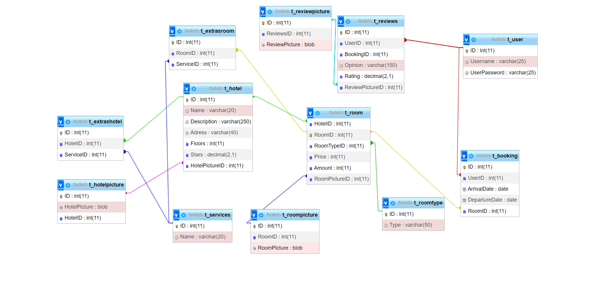
База данных ER диаграмма

Slide 7
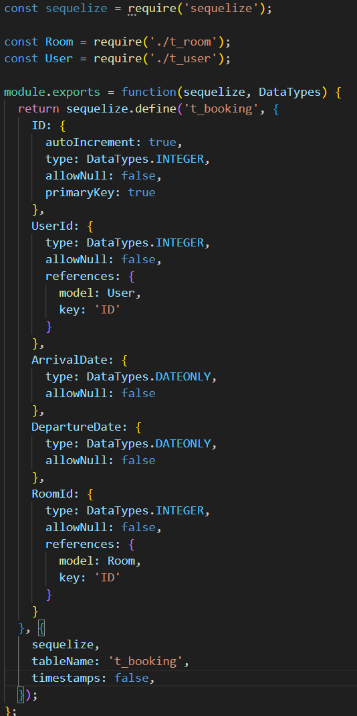
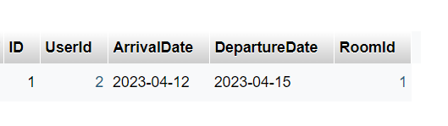
Что такое ORM (Sequelize)?
ORM (Object-Relational Mapping, объектно-реляционное отображение) — технология программирования, суть которой заключается в создании «виртуальной объектной базы данных».
Sequelize — это инструмент для организации взаимодействия между платформой Node.js и реляционными базами данными без использования специального языка запросов SQL.

Slide 8
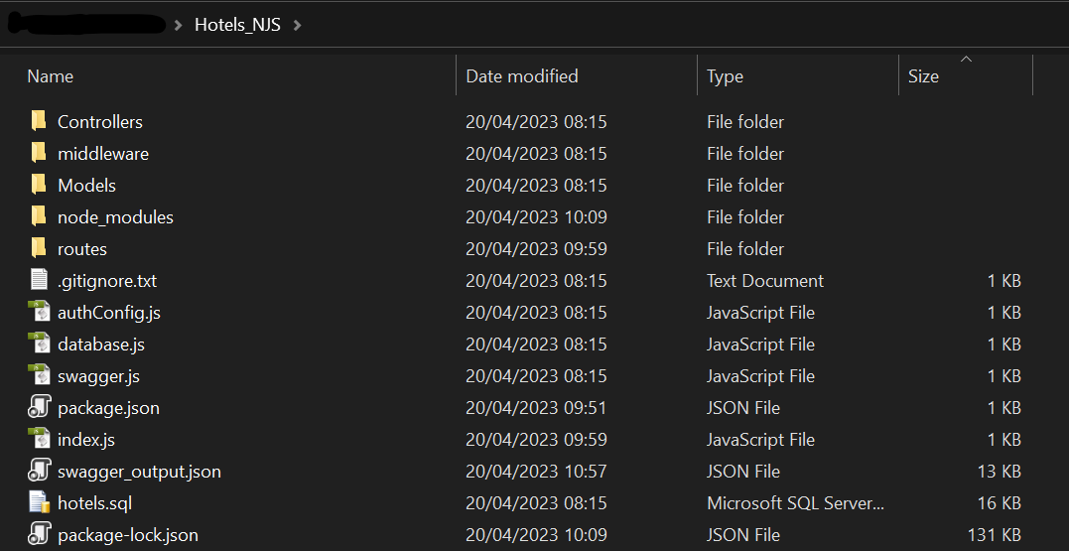
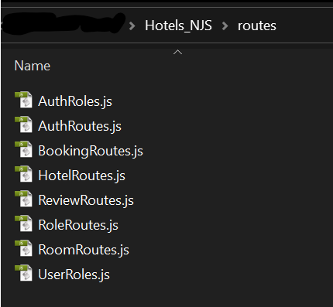
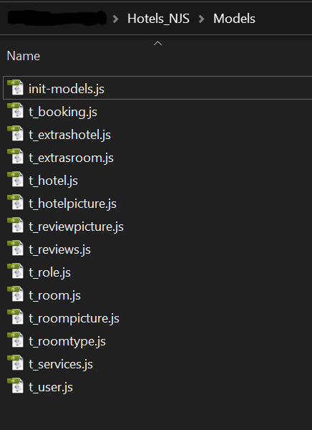
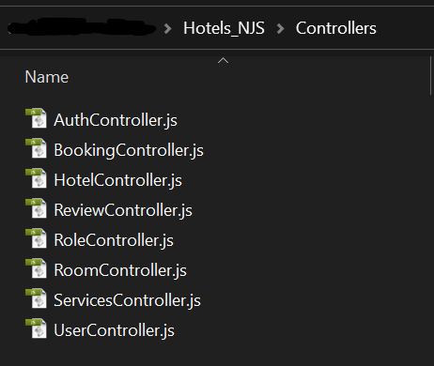
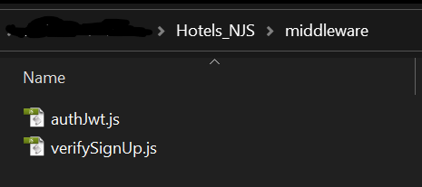
Структура/архитектура проекта

Slide 9
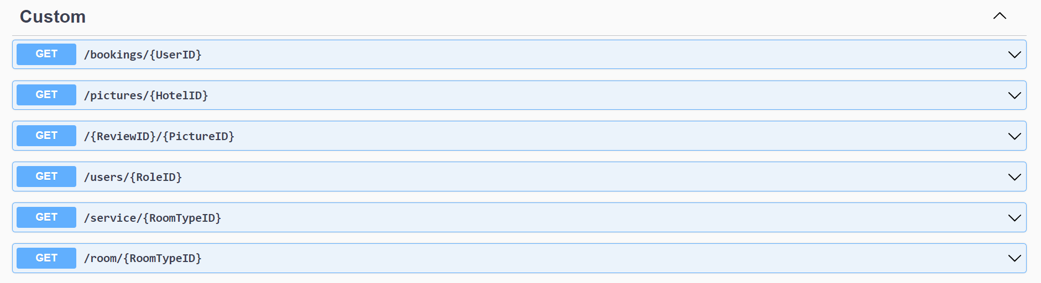
Примеры запросов

Slide 10
Видео

Slide 11
Дальнейшее развитие проекта
В дальнейшем можно было бы изменить пару вещей, например:
Добавить веб-интерфейс для приложения

Slide 12
Разделение работы в проекте
Мы разделили работу на двух человек так:
Арсений занимался базой данных и моделями;
Виктория работала с контроллерами и маршрутами;

